Slide 1

KOMISI INFORMASI
PROVINSI JAWA TENGAH
PENYELESAIAN SENGKETA INFORMASI PUBLIK
SUTARTO, SH,MHum
KOMISIONER BIDANG PENYELESAIAN SENGKETA INFORMASI
KOMISI INFORMASI PROVINSI JAWA TENGAH

Slide 2
Dasar Hukum Penyelesaian Sengketa Informasi Publik
UU No.14 tahun 2008 tentang Keterbukaan Informasi Publik
Peraturan Mahkamah Agung Nomor 02 Tahun 2011 tentang Tata Cara Penyelesaian Sengketa Informasi Publik di Pengadilan.
Peraturan Komisi Informasi Nomor 1 Tahun 2013 tentang Prosedur Penyelesaian Sengketa Informasi
Perki No.1 tahun 2021 tentang Standar Layanan Informasi Publik

Slide 3

KOMISI INFORMASI ?
Lembaga yang dibentuk berdasarkan UU No. 14 Tahun 2008 tentang Keterbukaan Informasi Publik (UU KIP)
Lembaga mandiri yang berfungsi menjalankan Undang-Undang KIP dan peraturan pelaksanaannya, menetapkan petunjuk teknis standar layanan informasi publik dan menyelesaikan sengketa informasi publik melalui mediasi dan/atau ajudikasi nonlitigasi.
(Ajudikasi nonlitigasi adalah penyelesaian sengketa ajudikasi diluar pengadilan yang putusannya memiliki kekuatan setara dengan putusan pengadilan).
Komisi Informasi Provinsi Jawa Tengah berdiri dan dibentuk pada tanggal 27 April 2010, menjadi Komisi Informasi Provinsi yang kali pertama terbentuk seiring dengan pemberlakuan
UU No. 14 Tahun 2008 tentang Keterbukaan Informasi Publik

Slide 4
TUGAS DAN KEWENANGAN
KOMISI INFORMASI ?
Tugas Komisi Informasi
menerima, memeriksa dan memutus permohonan penyelesaian sengketa informasi publik di daerah melalui mediasi dan atau ajudikasi nonlitigasi.
Kewenangan Komisi Informasi Provinsi
  kewenangan penyelesaian sengketa yang menyangkut badan publik tingkat provinsi yang bersangkutan dan kewenangan menyelesaikan sengketa informasi publik yang menyangkut badan publik tingkat kabupaten/kota dalam hal komisi informasi Kabupaten/ Kota yang bersangkutan belum terbentuk

Slide 5
Badan Publik adalah:
lembaga eksekutif, legislatif, yudikatif, dan badan lain yang fungsi dan tugas pokoknya berkaitan dengan penyelenggaraan negara, yang sebagian atau seluruh dananya bersumber dari anggaran pendapatan dan belanja negara dan/atau anggaran pendapatan dan belanja daerah, atau organisasi nonpemerintah sepanjang sebagian atau seluruh dananya bersumber dari anggaran pendapatan dan belanja negara dan/atau anggaran pendapatan dan belanja daerah, sumbangan masyarakat, dan/atau luar negeri.

Slide 6
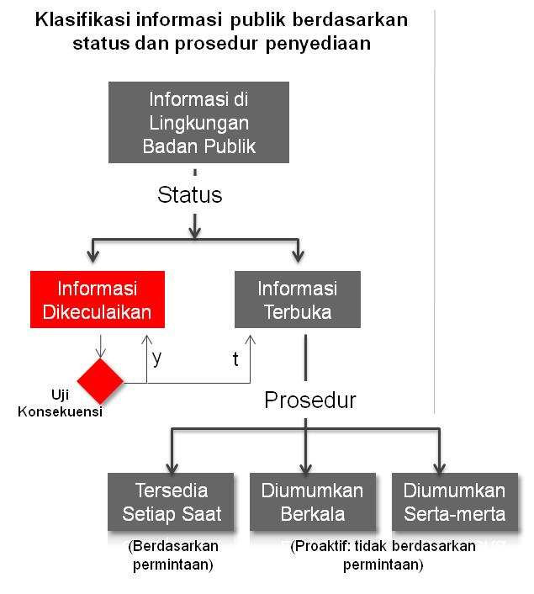

Informasi publik: informasi yang dihasilkan, disimpan, dikelola, dikirim dan/ diterima oleh suatu badan publik yang berkaitan dengan penyelenggara dan penyelenggaraan negara dan/ badan publik lainnya serta informasi lain yang berkaitan dengan kepentingan publik

Slide 7

Syarat pengecualian
Pasal 6 UU KIP
(1) Badan Publik berhak menolak memberikan informasi yang dikecualikan sesuai dengan ketentuan peraturan perundang-undangan.
(2) Badan Publik berhak menolak memberikan Informasi Publik apabila tidak sesuai dengan ketentuan peraturan perundangundangan.
Batasan:
undang-Undang
Kepatutan
Kepentingan umum
uji konsekuensi

Slide 8
Kelompok Informasi Dikecualikan
KERAHASIAAN NEGARA | KERAHASIAAN UNTUK PERSAINGAN YG SEHAT | KERAHASIAAN ATAS HAK PRIBADI
Pasal 17 a,c,d,e,f, i | Pasal 17 b | Pasal 17 g, h
a.Penegakan Hukum c. Pertahanan dan Keamanan d.Kekayaan alam Indoneia e.Ketahanan ekonomi nasional f. Hubungan internasional i. Surat-surat badan publik yang sifatnya rahasia, kecuali atas putusan Komisi Informasi dan Pengadilan. | b. Perlindungan Persaiangan usaha yang sehat dan Perlindungan atas Kekayaan intelektual | g. Akta Otentik dan Wasiat Seseorang h. Informasi Pribadi (finansial, kapabilitas, riwayat hidup, kondisi fisik dan psikologis)
“
Pasal 18 ayat (2):
Tidak termasuk informasi yang dikecualikan sebagaimana dimaksud dalam Pasal 17 huruf g dan huruf h, antara lain apabila :
a. pihak yang rahasianya diungkap memberikan persetujuan tertulis; dan/atau
b. pengungkapan berkaitan dengan posisi seseorang dalam jabatan­jabatan publik

Slide 9
BADAN PUBLIK BOLEH MENOLAK PERMOHONAN INFORMASI TERHADAP INFORMASI YANG DIKECUALIKAN
pengecualian informasi harus didasarkan pada pengujian konsekuensi;
bahwa alasan sebagai hasil pengujian konsekuensi harus dinyatakan secara tertulis dan disertakan dalam surat pemberitahuan tertulis atas penolakan permohonan informasi publik;
badan publik wajib menghitamkan atau mengaburkan materi informasi yang dikecualikan dalam suatu salinan dokumen informasi publik yang akan diberikan kepada publik dengan disertai alasannya
bahwa badan publik tidak dapat menjadikan pengecualian sebagian informasi dalam suatu salinan informasi publik sebagai alasan untuk mengecualikan akses publik terhadap keseluruhan salinan informasi publik;
Badan publik wajib mempertimbangkan jangka waktu pelayanan informasi publik dalam rangka pengecualian informasi publik

Slide 10
Prosedur Perolehan informasi Berdasarkan Permintaan
Ps 22 UU KIP
Maksimal 10 hari kerja
+
perpanjangan 7 hari kerja
Permohonan
PPID
Pemberitahuan tertulis
&
Pemberian informasi
Informasi berada dibawah penguasaannya/tidak;
Memberitahu keberadaan info yang diminta jika di Badan Publik lain dan tidak berada di bawah penguasaannya;
Menerima/menolak permintaan jika diterima (sebagian/seluruhnya) dicantumkan informasi yang diminta;
Menghitamkan/mengaburkan dokumen yang mengandung informasi yang dikecualikan
Alat penyampaian dan format informasi;
Biaya dan cara pembayaran;
Pemberitahuan perpanjangan waktu dan alasannya jika pemberian informasi tidak dapat dilakukan dalam 10 hari.
Memberi:
Tanda bukti penerimaan permintaan
Nomor pendaftaran
Mencatat:
Nama
Alamat
Subyek
Format
Cara penyampaian informasi yang diminta
Saat menerima permintaan (langsung/elektronik)
Saat pengiriman informasi (surat).

Slide 11
Standar Permintaan Informasi Publik
Badan Publik wajib melayani Permintaan Informasi Publik yang diajukan Pemohon Informasi dengan memperhatikan kelengkapan sbb:
nama lengkap orang perorangan atau badan hukum atau kuasanya;
nomor induk kependudukan sesuai kartu tanda penduduk atau nomor surat keputusan pengesahan badan hukum dari Kementerian Hukum dan Hak Asasi Manusia;
alamat;
nomor telepon/e-mail;
surat kuasa khusus dalam hal Permintaan Informasi Publik dikuasakan kepada pihak lain;
rincian Informasi yang diminta;
tujuan penggunaan Informasi;
cara memperoleh Informasi; dan
cara mengirimkan Informasi;
PPID dapat menerbitkan surat keterangan tidak lengkap untuk disampaikan kepada Pemohon Informasi Publik jika tidak memenuhi kelengkapan di atas
Pemohon dapat menyerahkan perbaikan Permintaan Informasi Publik dalam jangka waktu paling lama 3 (tiga) hari sejak surat keterangan tidak lengkap diterima Pemohon Informasi Publik.
Dalam hal Pemohon Informasi Publik tidak menyerahkan perbaikan Permintaan Informasi Publik yang diajukan, PPID memberikan catatan pada buku register Permintaan Informasi Publik tanpa harus menindaklanjuti Permintaan Informasi Publik yang diajukan (Ps 33 perki 1/2021)

Slide 12
TAHAP KEBERATAN
DI INTERNAL BADAN PUBLIK
Pelaksanaan Keputusan oleh PPID
Puas
Menerima
30 hari
Tanggapan/
Keputusan
Peminta
PPID
Atasan
PPID
Tidak menerima
Tidak Puas
30 hari
Pengajuan permohonan penyelesaian sengketa ke Komisi Informasi
14 hari

Slide 13
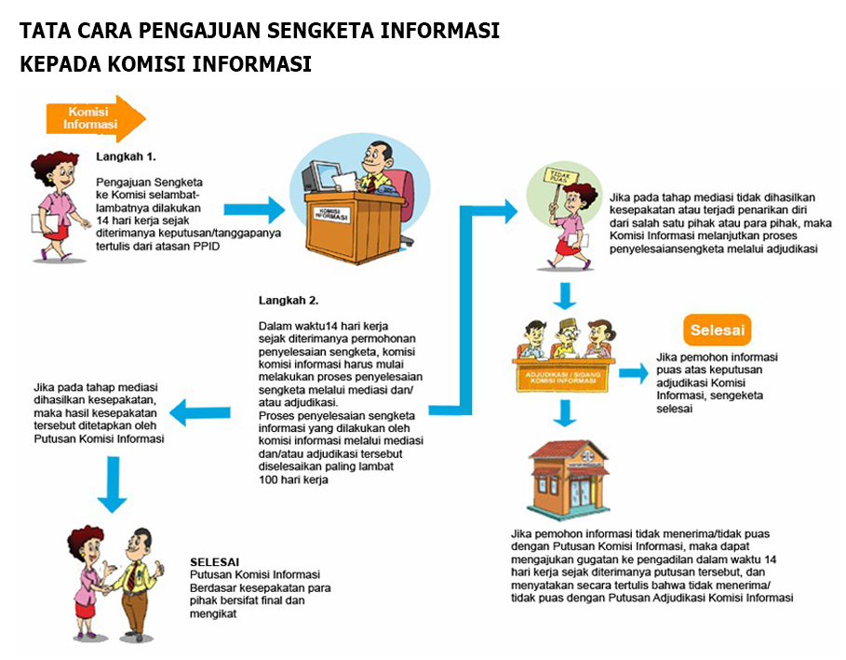

Slide 14
Pengertian Sengketa Informasi
Sengketa informasi adalah sengketa yang terjadi antara Badan Publik dan pengguna informasi publik yang berkaitan dengan hak memperoleh dan menggunakan informasi berdasarkan perundang-undangan.

Slide 15
Pemohon Penyelesaian Sengketa
Pemohon penyelesaian sengketa informasi publik [PEMOHON] adalah orang perorangan WNI, kelompok orang Indonesia, dan/atau badan hukum Indonesia yang mengajukan permohonan PSI ke Komisi Informasi.
Termohon Penyelesaian Sengketa
Termohon penyelesaian sengketa informasi [TERMOHON] adalah Badan Publik yang diwakili ATASAN PPID [Pimpinan Badan Publik].
Termohon dalam penyelesaian sengketa informasi dapat mewakilkan kepada wakilnya yang secara khusus dikuasakan untuk itu [Menyertakan Surat Kuasa Khusus]

Slide 16
Cara Penyelesaian sengketa informasi…
Pasal 35 UU KIP
  (1) Setiap Pemohon Informasi Publik dapat mengajukan keberatan secara tertulis kepada atasan Pejabat Pengelola Informasi dan Dokumentasi berdasarkan alasan berikut:
  a. Penolakan atas permintaan informasi berdasarkan alasan pengecualian sebagaimana dimaksud dalam Pasal 17;
  b. Tidak disediakannya informasi berkala sebagaimana dimaksud dalam Pasal 9;
  c. Tidak ditanggapinya permintaan informasi;
  d. Permintaan informasi ditanggapi tidak sebagaimana yang diminta;
  e. Tidak dipenuhinya permintaan informasi;
  f. Pengenaan biaya yang tidak wajar; dan/atau
  g. Penyampaian informasi yang melebihi waktu yang diatur dalam Undang­Undang ini.
(2) Alasan sebagaimana dimaksud pada ayat (1) huruf b sampai dengan huruf g dapat diselesaikan secara musyawarah oleh kedua belah pihak.
Penyelesaian Melalui Ajudikasi
✔
Penyelesaian Melaui Mediasi
✔

Slide 17
Prosedur Penyelesaian Sengketa di Komisi Informasi
≤ 14 hari kerja
≤ 7 hari kerja
≤ 14 hari kerja
≤ 40 hari kerja
Menerima permohonan
Memeriksa kelengkapan administratif
Melakukan registrasi
Memeriksa:
legal standing
Kompetensi absolut dan relatif
jangka waktu
Klarifikasi para pihak
Memutus, Menunda atau Melanjutkan
Menentukan:
metode,
agenda,
tempat
waktu
Memfasilitasi perundingan
Melakukan pemeriksaan
Melakukan pembuktian
Memutus sengketa informasi
SIDANG MK-1: Administratif
MEDIASI
PENDAFTARAN
SIDANG MK-2: Pokok Perkara
PUTUSAN
MEDIASI
REGISTER
SENGKETA
Putusan Ajudikasi I
KESEPAKATAN MEDIASI
PUTUSAN AJUDIKASI II
Permohonan
ditolak/ditarik
Alasan Substansial
(Pasal 17 UU KIP)
Panitera (sekretariat)
Majelis Komisioner (Ajudikasi)

Slide 18
SYARAT PERMOHONAN
PENYELESAIAN SENGKETA INFORMASI PUBLIK
Pemohon wajib menyertakan dokumen kelengkapan Permohonan sbb:
Identitas Pemohon yang sah, yaitu:
Warga Negara Indonesia :KTP, Paspor, SIM atau identitas lain yang sah yang dapat membuktikan Pemohon adalah warga negara Indonesia
Badan Hukum Indonesia : anggaran dasar yang telah disahkan oleh Menteri Hukum dan Hak Asasi Manusia dan telah tercatat di Berita Negara Republik Indonesia
Kelompok Orang ; Surat kuasa dan fotokopi Kartu Tanda Penduduk pemberi kuasa
b. Permohonan Informasi ke Badan Publik, yaitu:
Surat Permohonan, formulir Permohonan, tanda terima atau tanda pemberian/pengajuan permohonan informasi, dan/atau
Surat pemberitahuan tertulis dari Badan Publik atas permohonan informasi.
c. Keberatan kepada Badan Publik, yaitu:
Surat tanggapan tertulis atas keberatan Pemohon oleh atasan PPID, atau
Surat pengajuan keberatan disertai tanda pemberian/ pengajuan, tanda pengiriman atau tanda terima.
Dokumen lainnya bila dipandang perlu.

Slide 19
TAHAPAN SIDANG
Majelis Komisioner menetapkan metode, tempat, agenda serta jadwal sidang hari pertama (Pasal 23 Perki 1/2013)
TAHAPAN SIDANG AJUDIKASI 1 :
(Pasal 36 Perki 1 tahun 2013)
Majelis Komisioner memeriksa Kewenangan Komisi Informasi;
kedudukan hukum (legal standing) Pemohon untuk mengajukan permohonan penyelesaian sengketa informasi;
kedudukan hukum Termohon sebagai Badan Publik di dalam sengketa informasi;
batas waktu pengajuan permohonan penyelesaian sengketa informasi
Ketua Majelis Komisioner memberikan kesempatan kepada para pihak untuk menempuh proses mediasi terlebih dahulu jika sengketa informasi tidak berkaitan dengan informasi yang dikecualikan (Ps 37 Perki 1/2013)

Slide 20
Mediasi adalah
Proses penyelesaian sengketa informasi dengan cara musyawarah mufakat untuk sengketa informasi yang bukan informasi dikecualikan. Bersifat sukarela. Waktunya 14 hari kerja. Waktu dan tempat disepakati bersama. Komisioner bertindak sebagai mediator.
Hal-hal yang disepakati meliputi 3 poin:
Kesepakatan tentang status informasi [terbuka/tertutup], dapat diberikan atau tidak;
Format dan waktu pemenuhan informasi publik;
Beban pembiayaan, siapa yang menanggung

Slide 21
Mediasi Gagal …
Mediasi gagal bisa karena 4 hal:
Batas waktu mediasi 14 hari kerja habis;
Salah satu pihak menarik diri;
pernyataan tertulis dari salah satu pihak bahwa mediasi gagal;
termohon tidak hadir 2 kali tanpa alasan yang jelas;
Mediasi berhasil diekspresikan dalam “kesepakatan Perdamaian” yang diwujudkan dalam “Putusan Mediasi” oleh Ketua Majelis Komisioner yang memeriksa sengketa;

Slide 22
TAHAPAN AJUDIKASI 2 :
(Pasal 51 – 61 Perki No 1 Tahun 2013), meliputi :
1. Persidangan Pembuktian :
Mendengarkan keterangan saksi jika ada dan/ atau diperlukan.
Mendengarkan keterangan ahli jika ada dan/ atau diperlukan.
Mendengarkan keterangan pihak terkait jika ada dan/ atau diperlukan.
Memeriksa rangkaian data, keterangan, perbuatan, keadaan, dan / atau peristiwa yang bersesuaian dengan alat-alat bukti lain yang dapat dijadikan petunjuk jika diperlukan.
2. Kesimpulan Akhir
Setelah pemeriksaan persidangan dinyataan selesai, para pihak dapat diberikan kesempatan menyampaikan kesimpulan akhir secara lisan dan / atau tertulis kecuali Majelis Komisioner menentukan hal tersebut tidak diperlukan.
3. Musyawarah Majelis Komisioner dan Putusan.
Majelis Komisioner melakukan musyawarah untuk memutuskan perkara.
Musyawarah dilakukan secara tertutup dan sifatnya rahasia.
Musyawarah dipimpin oleh Ketua Majelis Komisioner

Slide 23
UPAYA HUKUM PASKA PUTUSAN KOMISI INFORMASI
  KEBERATAN
Bilamana salah satu pihak tidak menerima putusan komisi informasi berdasarkan pasal 48 UU KIP, juncto Pasal 60 ayat (1) Perki PPSIP, dapat mengajukan keberatan;
Pengajuan keberatan terhadap putusan Komisi Informasi berdasarkan Pasal 47 UU KIP juncto Pasal 3, dan 5 Perma 2/2011. Diajukan di:
  Pengadilan Tata Usaha Negara apabila yang digugat adalah Badan Publik Negara
  Pengadilan Negeri apabila yang digugat adalah Badan Publik selain Badan Publik Negara
Keberatan diajukan dengan jangka waktu 14 hari kerja sejak para pihak menerima salinan putusan komisi informasi.
Berdasarkan Pasal 9 ayat (1) Perma 2 Tahun 2011. Pengadilan wajib memutus dalam jangka waktu 60 hari kerja sejak Majelis Hakim ditetapkan

Slide 24
UPAYA HUKUM PASKA PUTUSAN KOMISI INFORMASI
KASASI
Berdasarkan Pasal 50 UU KIP juncto Pasal 9 ayat (2) Perma 2 tahun 2011. Permohonan kasasi dapat ditempuh apabila:
a. Salah satu pihak tidak menerima putusan Pengadilan Tata Usaha Negara atau pengadilan negeri.
b. Permohonan diajukan ke Mahkamah Agung melalui pengadilan dimana sengketa informasi diputus.
c. Permohonan kasasi diajukan dengan jangka waktu 14 hari kerja sejak putusan diucapakan secara terbuka untuk umum apabila para pihak hadir, dan diajukan dalam jangka waktu 14 hari kerja sejak para pihak mendapat pemberitahuan isi amar putusan.
2. Berdasarkan Pasal 9 ayat (3) Perma 2 Tahun 2011. Mahkamah Agung wajib memutus dalam jangka waktu 30 hari kerja sejak Majelis hakim ditetapkan.

Slide 25
SANKSI PIDANA dalam UU KIP
Pasal 51
Setiap Orang yang dengan sengaja menggunakan Informasi Publik secara melawan hukum dipidana dengan pidana penjara paling lama 1 (satu) tahun dan/atau pidana denda paling banyak Rp 5.000.000,00 (lima juta rupiah).
Pasal 52
Badan Publik yang dengan sengaja tidak menyediakan, tidak memberikan, dan/atau tidak menerbitkan Informasi Publik berupa Informasi Publik secara berkala, Informasi Publik yang wajib diumumkan secara serta­merta, Informasi Publik yang wajib tersedia setiap saat, dan/atau Informasi Publik yang harus diberikan atas dasar permintaan sesuai dengan Undang­Undang ini, dan mengakibatkan kerugian bagi orang lain dikenakan pidana kurungan paling lama 1 (satu) tahun dan/atau pidana denda paling banyak Rp 5.000.000,00 (lima juta rupiah).

Slide 26
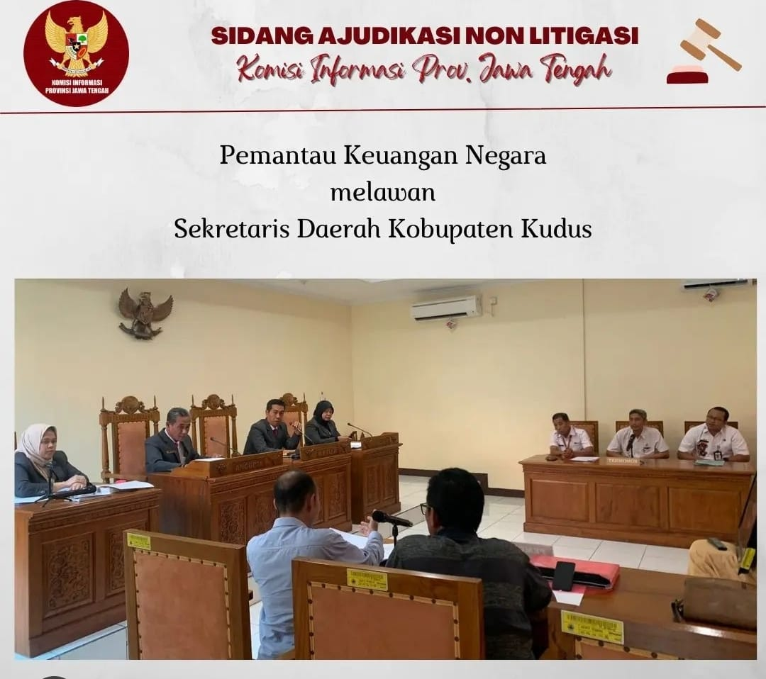
Data Penyelesaian sengketa Informasi
Komisi Informasi Prov. Jawa Tengah

Slide 27
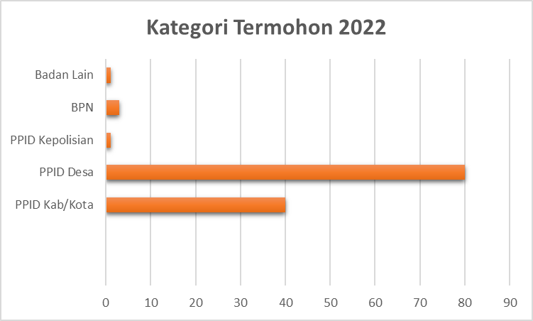
Sengketa Informasi Publik
Pada laporan tahunan Komisi Informasi Jawa Tengah selama tahun 2022 mendapat aduan sengketa informasi publik sebanyak 149. Badan publik sebagai termohon dalam sengketa terbanyak adalah PPID Pemerintah Desa 64 % , disusul PPID Kab/Kota 32%

Slide 28
Jenis Informasi Publik yang Disengketakan
Laporan Pertanggungjawaban Keuangan
Pertanahan
Peraturan/Kebijakan
Pengadaan Barang Jasa
Perkembangan Penyidikan
Kontrak Sewa Aset Daerah/Desa

Slide 29
Pemohon Sengketa Informasi Publik
Pada laporan tahunan Komisi Informasi Jawa Tengah selama tahun 2022 pemohon informasi terbesar adalah “Perorangan” terbesar 42% , disusul dengan Badan Hukum 30% serta Kelompok orang 24% dan Law Firm 4%

Slide 30
Jumlah Putusan Ajudikasi Non Litigasi Sengketa Informasi yang masuk PTUN di Tahun 2022
No. | Nomor Register | Pemohon | Termohon | Hukum Wilayah Pengadilan | Putusan
1. | 105/SI/VI/2022 | Ir. Effendi Petrus Sitorus SH | Kepala Kantor Pertanahan Kabupaten Wonogiri | PTUN Semarang | Salinan belum dikirimkan
2. | 109/SI/VII/2022 | A. Rifki Hudarisman | Kepala Desa Ketuwan | PTUN Semarang | Salinan belum dikirimkan
3 | 103/SI/VI/2022 | Muhkamad S.Pi dan Kambali | Kepala Desa Jimbung Kecamatan Kedungtuban Kabupaten Blora | PTUN Semarang | Salinan belum dikirimkan
4 | 082/SI/IV/2022 | Pemantau Keuangan Negara | Undaan Lor | PTUN Semarang | Salinan belum dikirimkan
5 | 083/SI/IV/2022 | Pemantau Keuangan Negara | Ngemplak | PTUN Semarang | Salinan belum dikirimkan
6 | 084/SI/IV/2022 | Pemantau Keuangan Negara | Undaan Kidul | PTUN Semarang | Salinan belum dikirimkan
7 | 091/SI/V/2022 | Pemantau Keuangan Negara | Undaan Tengah | PTUN Semarang | Salinan belum dikirimkan
8 | 108/SI/VI/2022 | Pemantau Keuangan Negara | Jojo | PTUN Semarang | Salinan belum dikirimkan
Terdapat 8 putusan ajudikasi non litigasi sengketa informasi yang masuk PTUN di tahun 2022

Slide 31
Tata cara penyelesaian sengketa informasi di Pengadilan Pasal 12 Perma 2 tahun 2011
Putusan Komisi lnformasi yang berkekuatan hukum tetap dapat dimintakan penetapan Eksekusi kepada Ketua Pengadilan yang berwenang oleh Pemohon lnformasi.
Permohonan untuk mendapatkan penetapan eksekusi dilakukan dengan mengajukan permohonan tertulis dengan melampirkan Salinan resmi putusan Komisi Informasi yang telah berkekuatan Hukum tetap tersebut ke Pengadilan dalam wilayah hukum Badan Publik sebagai Termohon eksekusi
Ketua Pengadilan mengabulkan atau menolak pemberian penetapan eksekusi dalam waktu paling lambat 7 {tujuh)hari.

Slide 32
SURAT EDARAN KOMISI INFORMASI PUSAT NOMOR 1 TAHUN 2012 TENTANG PENANGANAN ADUAN TINDAK PIDANA DALAM UNDANG-UNDANG KETERBUKAAN INFORMASI PUBLIK
memperhatikan pertemuan komisi informasi pusat dengan pihak kepolisian RI terkait adanya aduan dugaan tindak pidana dalam uu nomor 14 tahun 20108 tentang keterbukaan informasi publik:
tuntutan pidana dalam tindak pidana sebagaimana dimaksud dalam pasal 52 UU KIP dapat dilakukan pada saat Putusan Komisi Informasi yang sudah berkekuatan hukum tetap tidak dilaksanakan
bahwa apabila proses permohonan informasi mengalami penolakan dan/ atau tidak ditanggapi maka harus diselesaikan terlebih dahulu melalui komisi informasi dengan demikian proses tuntutan pidana tanpa adanya putusan penyelesaian sengketa informasi publik oleh komisi informasi tidak dapat dilanjutkan

Slide 33
3. Upaya hukum keberatan terhadap putusan Komisi Informasi (baik dalam hal prosedur atau subtansi) hanya dapat dilakukan melalui keberatan kepada PTUN atau pengadilan Negeri, sehingga Majelis Komisioner dalam memutus sengketa informasi tidak dapat dipanggil atau diperiksa sebagai saksi atau tersangka dalam dugaan tindak pidana UU KIP

Slide 34



TERIMA KASIH
Salam Transparansi
http://twitter.com/#!/KIPROVJATENG
https://www.instagram.com/kipjateng/
http://kipjateng.jatengprov.go.id

